Slide 1

Ekologie
Organismus a druh
Jakub Horák
jakub.sruby@seznam.cz; http://home.czu.cz/horakj/

Slide 2
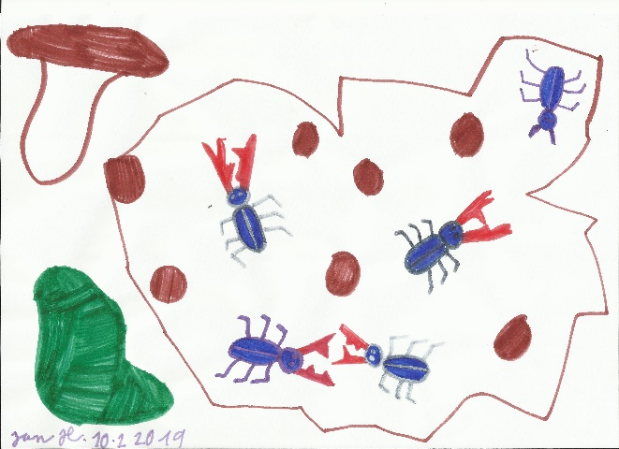
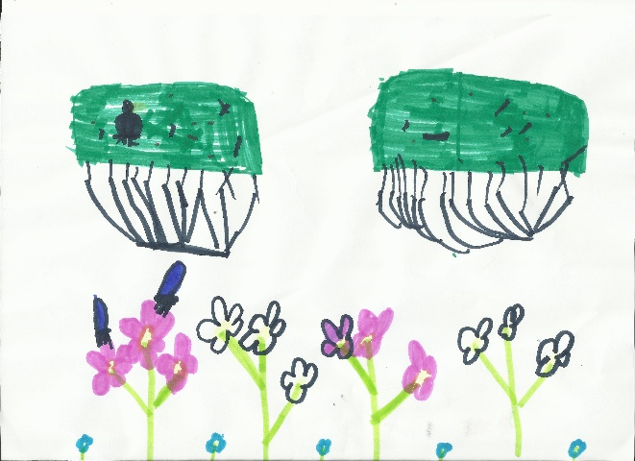
Úvod
Organismus a druh
Jakub Horák
Nejnižší jednotkou v ekologii je organismus (= jedinec).
Bez organismů by ekologie nedávala valný smysl.
Definovat jedince nemusí být snadné.

Slide 3
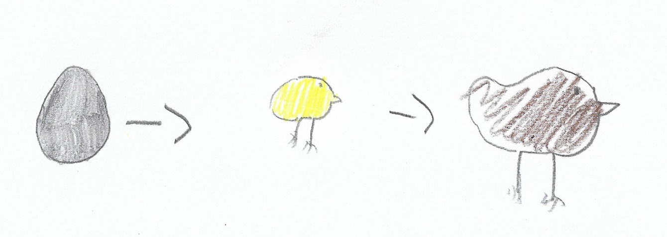
Vývoj jedince
Organismus a druh
Jakub Horák
Ontogeneze.

Slide 4
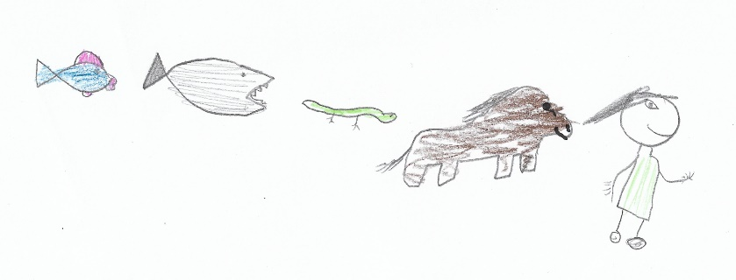
Vývoj druhu
Organismus a druh
Jakub Horák
Evoluce.

Slide 5
Nižší jednotky
Organismus a druh
Jakub Horák
Mezi nižší jednotky lze z pohledu ekologie řadit to, co je uvnitř organismu.
Mitochondrie, paraziti, symbiózy…
V učebnicích ekologie se to nepoužívá.
Geny.
Napadená DNA a všechny její varianty.
Organismy zabudované do organismu.
…

Slide 6
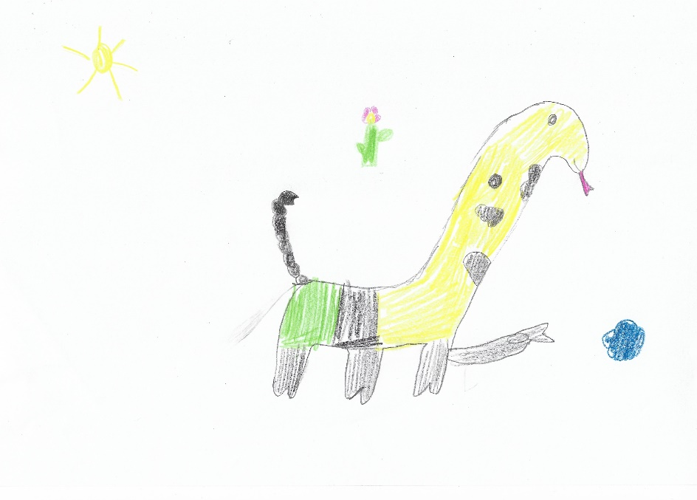
Druh
Organismus a druh
Jakub Horák
Každý jedinec je příslušníkem druhu.
Kříženci.
Nepopsané druhy.

Slide 7
Jedna z mnoha definic druhu
Organismus a druh
Jakub Horák
Biologickým druhem jsou jedinci:
kteří se vzájemně rozmnožují,
jsou reprodukčně izolovaní od ostatních druhů (nemohou se s nimi křížit).

Slide 8
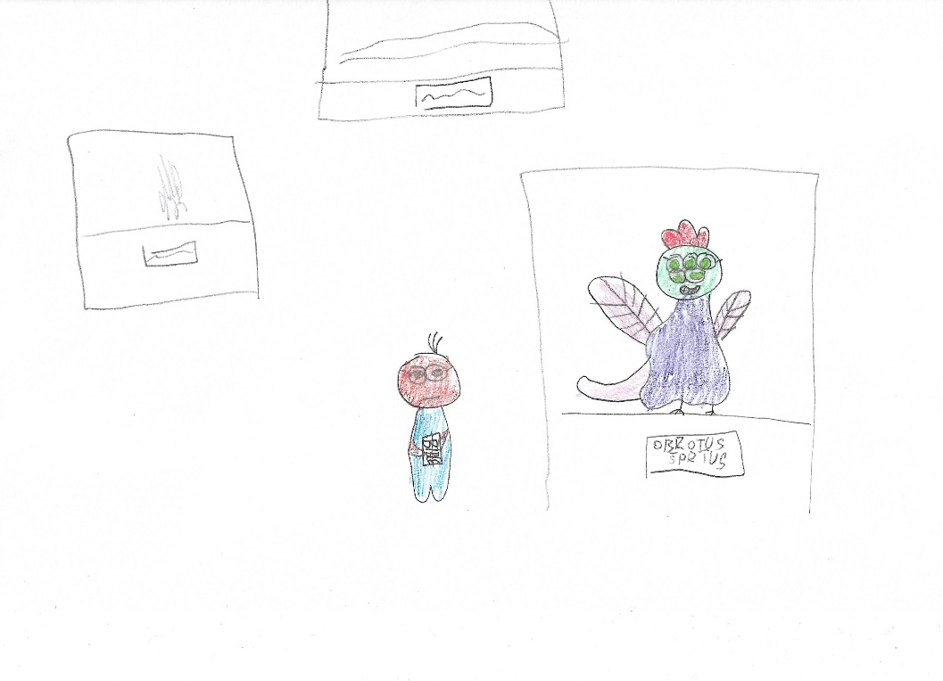
Polemika
Organismus a druh
Jakub Horák
Druh je škatulka, kterou si vymyslel člověk?
Jde o přirozenou jednotku?

Slide 9
Názvosloví a hierarchie
Organismus a druh
Jakub Horák
Binomické názvosloví.
Hierarchické členění – taxonomický systém.
Fylogenetika:
Každá skupina přirozená vývojová větev (tzv. klád) s jediným společným předkem.
Evoluční historie samostatná a unikátní.
Taxon je monofyletický (viz ptáci).

Slide 10
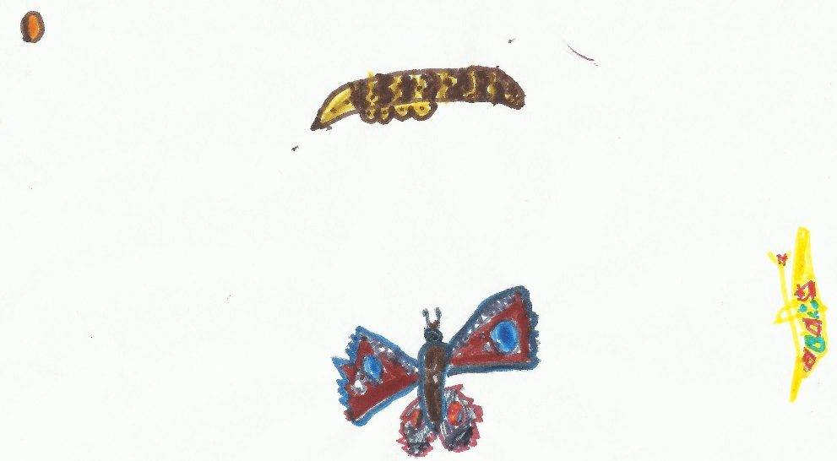
Definice druhu
Organismus a druh
Jakub Horák
Morfologie
Jedinci s určitými společnými znaky a unikátním společným předkem.
Paleontologie.

Slide 11
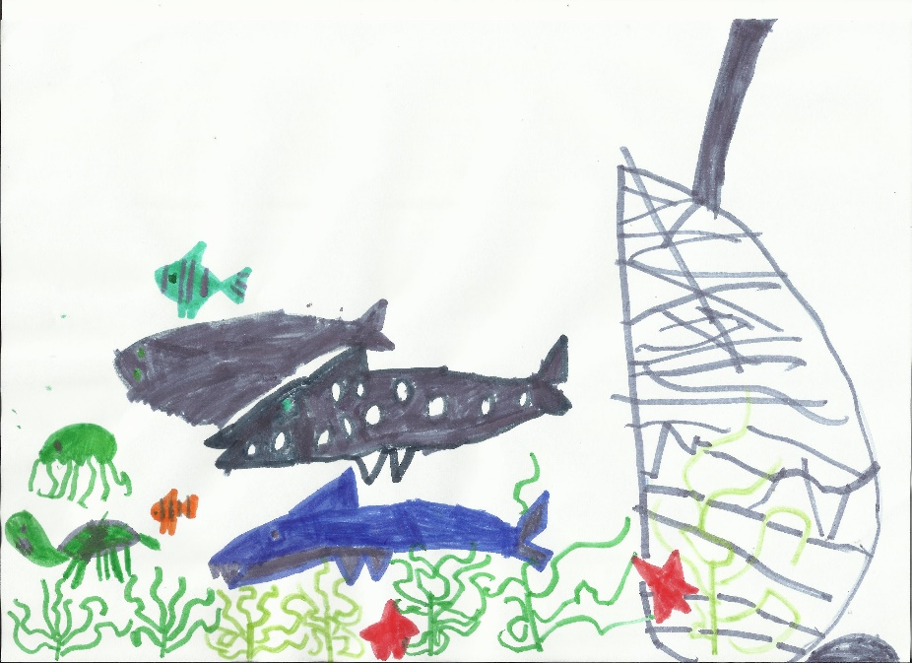
Definice druhu
Organismus a druh
Jakub Horák
Genetika
DNA a spol.

Slide 12
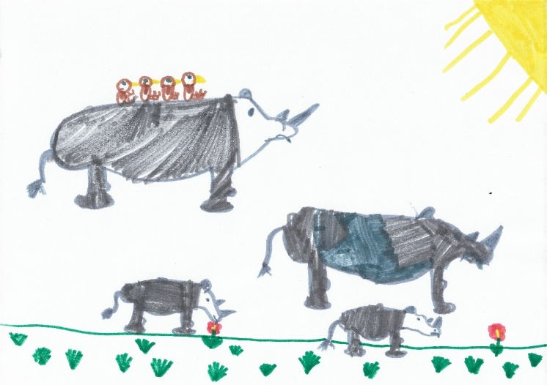
Definice druhu
Organismus a druh
Jakub Horák
Fylogenetika
Dva druhy nemusí jít odlišit na první pohled.
V ideálním případě kombinace přístupů:
embryologie, evoluční biologie, fyziologie, etologie, ekologie…

Slide 13
Definice druhu
Organismus a druh
Jakub Horák
Fylogenomika
Molekulární fylogenetika
Jde hlavně o získávání a mapování DNA.

Slide 14
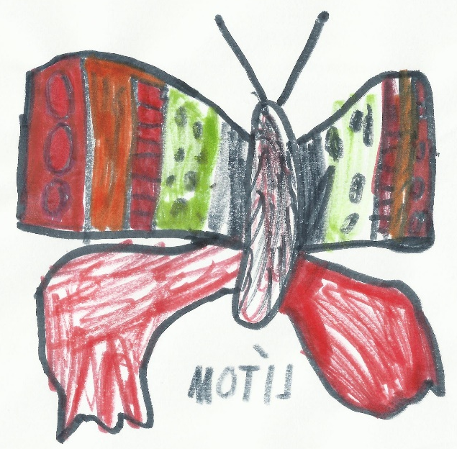
Definice druhu
Organismus a druh
Jakub Horák
Ekologie
Dva stejně vypadající druhy využívají odlišné niky.
Definic je více, pojďme raději dál…

Slide 15
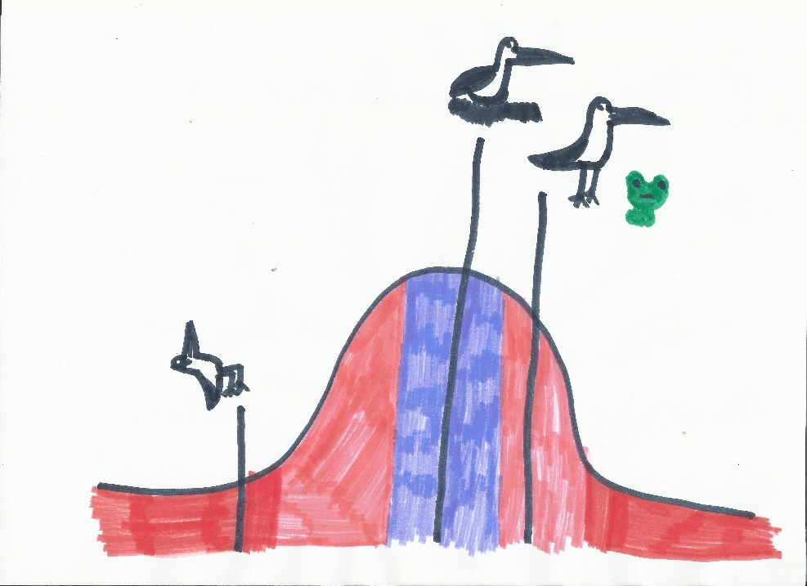
Nika
Organismus a druh
Jakub Horák
Soubor podmínek pro život druhu.
Podmínky jsou abiotické (neživé) a biotické (živé).

Slide 16
Vznik nového druhu
Organismus a druh
Jakub Horák
Druhy přirozeně vymírají a nové zase vznikají.
Mutace.
Vikarizace.
Adaptivní radiace.
Alopatrická, sympatrická, parapatrická a peripatrická speciace.
…

Slide 17
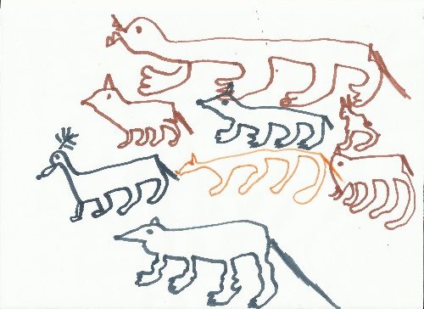
Vznik nového druhu
Organismus a druh
Jakub Horák
Atomizátoři vs. spojovači.

Slide 18
Problémy s jednici a druhy
Organismus a druh
Jakub Horák
Polykormony (a nesmrtelní jedinci).
Houby a plísně (ukončený jedinec a genetický druh).
Nepohlavní množení (např. apomixie).

Slide 19
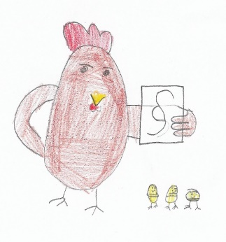
Pravidla a zákony
Organismus a druh
Jakub Horák
Renschovo pravidlo:
U živočichů se pohlavní dimorfismus zvyšuje s velikostí těla.
Platí to třeba pro primáty nebo tuleně.
Toto ale platí, pokud je samec větší.
Pokud je větší samice, tak se dimorfismus naopak snižuje.

Slide 20
Pravidla a zákony
Organismus a druh
Jakub Horák
Dollův zákon nezvratnosti :
Žádný organismus se nevrací do původní formy.
Platí to i kdyby se vrátil do stejných podmínek, kde se vyskytoval jeho předek.
Paleontologie.

Slide 21
Pravidla a zákony
Organismus a druh
Jakub Horák
Van Valenův zákon:
Pravděpodobnost vyhynutí druhů je v čase konstantní.
Platí i pro čeledi a řády.
Neexistují odolnější nebo ohroženější druhy.
Vyhynutí je otázkou času, a ten mají všichni přibliž-ně stejný.

Slide 22
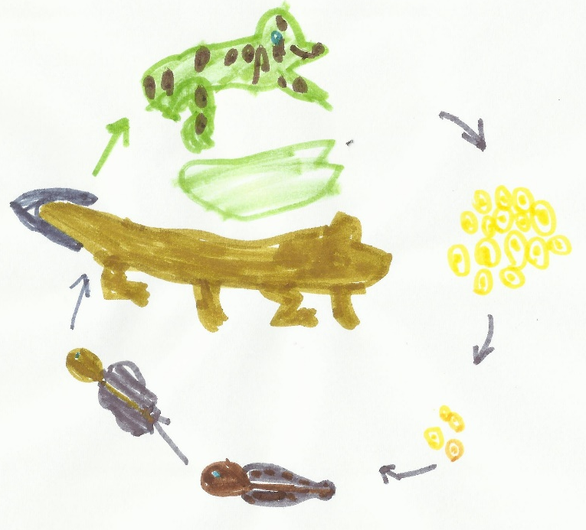
Organismus a druh
Organismus a druh
Jakub Horák
Čas na Vaše otázky…

Slide 23
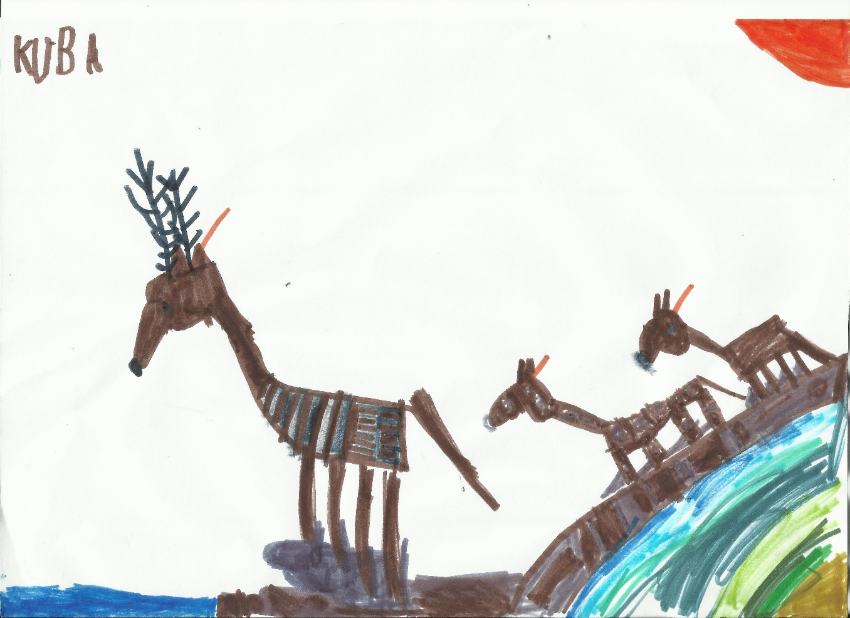
Děkuji za pozornost
Organismus a druh
Jakub Horák

